Slide 1
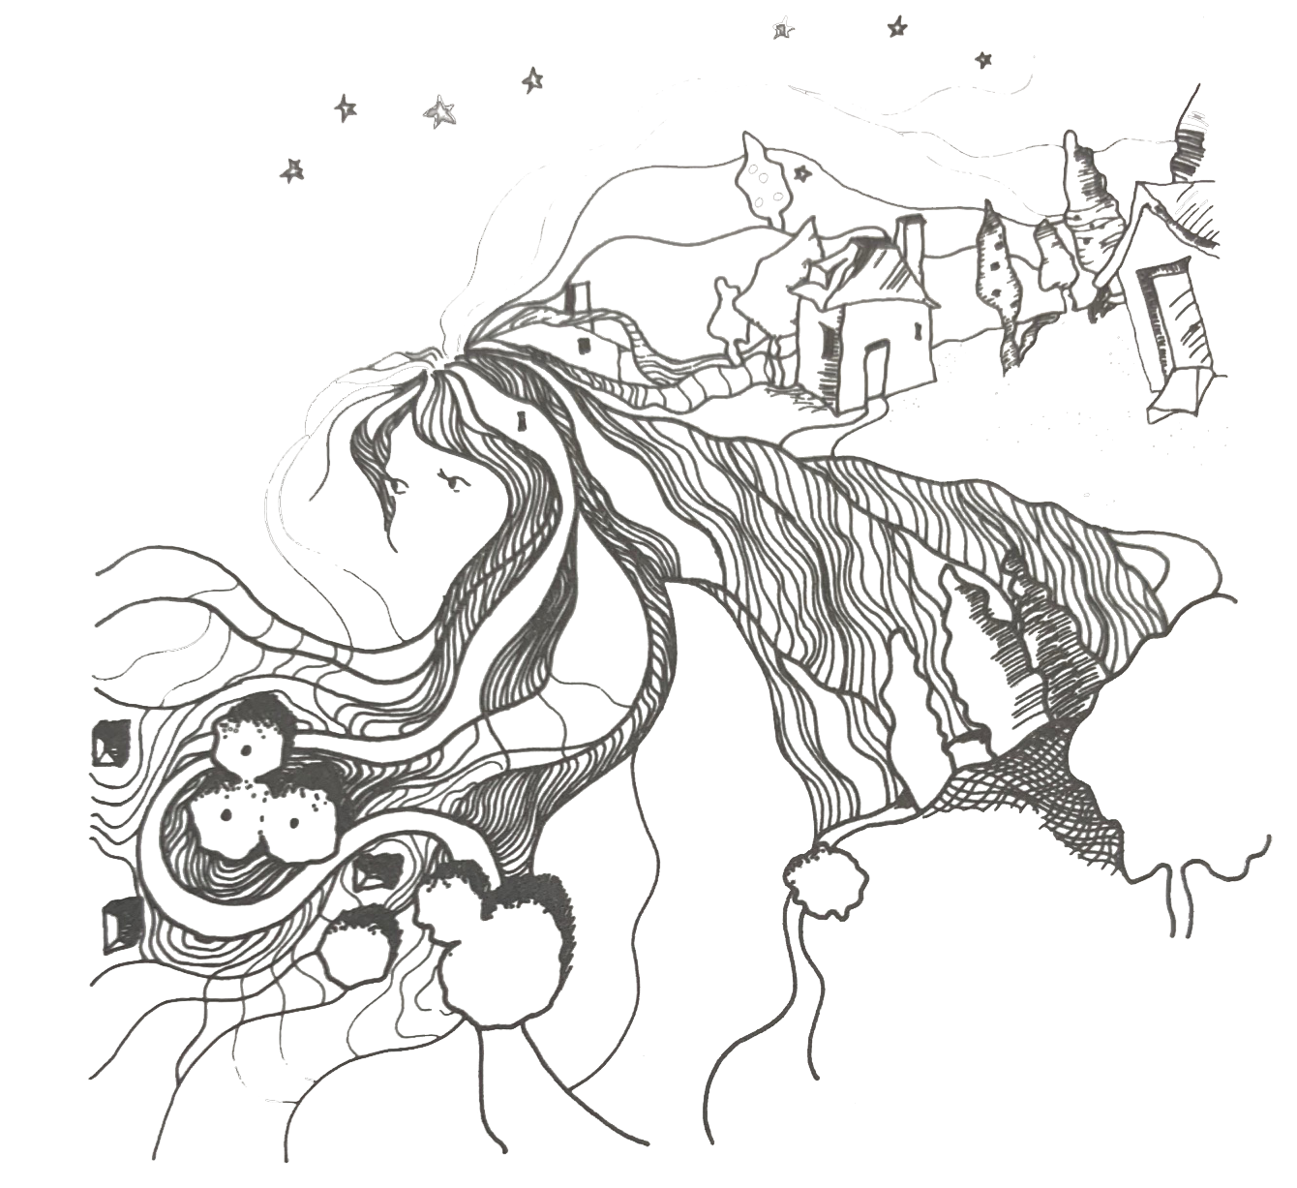
まずは、深呼吸をして、心を落ち着けます。 心の準備が出来たら、ゆっくりと自身の「豊か」な学びの経験を思い返してみましょう。 ぼんやりと風景が浮かび上がってきたら、そのなかでも特に鮮明な記憶を一つ選んで、できる限りその場所に留まり、探険をしてみます。 どのような場所にあなたはいますか。 それはいつの出来事でしたか。 あなたは何をしていましたか。 誰と一緒にいたときのことだったでしょうか。 どのような会話をしましたか。 準備が出来たら、そのイメージを絵にしてみます。上手に書く必要はまったくありません。絵の中には必ず注釈をつけて、細部の特徴を言葉にします。 最後に、なぜその経験を「豊か」と思ったのかを改めて考えてみましょう。
自分の経験を掘り起こす
【メモ欄】
Title：夕日の指す研究室でのフラットディスカッション
いつのこと：２０１３年？月 （朝・昼・夜）
何をしていた時：コーヒータイムに棚に寄りかかり建築雑誌を見ている
どこで：研究室のアメニティスペース （室内・屋外）
誰と一緒にいる：同期の学生友人
何がみえる：西日で照らされた研究室
どんな音が聞こえる：ざわざわ(机で作業している学生の声や他で議論、小ゼミをやっている学生の声)
なぜ豊かだと思ったか：友人と雑誌を見ながら、「この建築は面白い」、「なぜこういう建築になっているのか」など、フラットな関係でディスカッションができたから。それを疲れてきた夕方に活発に行っていたことが印象的に思えた。
（参考：「まちづくりの方法と技術：コミュニティー・デザイン・プライマー」ランドルフ・T・へスター・土肥真人, 現代企画室, 1997

Slide 2
豊かな外的刺激
音楽
(ボサノバ、ラジオ)
風景、立地
（カフェ、自然…）
「learn」と「study」学びの場
意見の共有・発見
集中・修行
【learn】
フィードバックのサイクル
【study】
グループ
個人
能動的
受動的
知の蓄積
発表・議論
雑音
(話し声とか)
豊かさとは・・・
様々な刺激とグループと個人のサイクルの充実

